Slide 1
Andamento metereologico e conseguenze sulla campagna irrigua 2023
Ing. Stefano Bongiovanni
CONSORZIO DI BONIFICA PIANURA FRIULANA
Viale Europa Unita n. 141 – 33100 Udine – Tel. 0432 275311
Direttore Generale aggiunto e Direttore Tecnico
Email: s.bongiovanni@bonificafriulana.it

Slide 2
Come è andata negli ultimi mesi?
STAZIONE |  | gen-23 | feb-23 | mar-23 | apr-23 | mag-23
ENEMONZO | pioggia cumulata (mm) | 78,3 | 2 | 53,3 | 121 | 183,4
GEMONA DEL FRIULI | pioggia cumulata (mm) | 113,1 | 9,4 | 89,2 | 84,3 | *
UDINE | pioggia cumulata (mm) | 97,4 | 3,6 | 124,4 | 117,2 | 115,8
CERVIGNANO | pioggia cumulata (mm) | 117,1 | 1,1 | 115,5 | 95,7 | 116,8
CIVIDALE DEL FRIULI | pioggia cumulata (mm) | 102,9 | 4,5 | 112,9 | 128,4 | 120,3
* Dati non disponibili

Slide 3
CONFRONTO CON LE MEDIE E CON IL 2022
STAZIONE |  | Dicembre | Gennaio | Febbraio | Marzo | Aprile | Maggio | pioggia cumulata gennaio - maggio
ENEMONZO | medie periodo 1994-2022 (mm) | 144 | 101 | 90 | 109 | 149 | 185 | 634
 | Piogge mensili 2022-2023 (mm) | 114,4 | 78,3 | 2 | 53,3 | 121 | 183,4 | 438
 | Differenza (%) | -21% | -22% | -98% | -51% | -19% | -1% | -31%
ENEMONZO | Piogge mensili 2021-2022 (mm) | 62,9 | 60,4 | 59,1 | 13,9 | 125 | 53,6 | 312
 | Piogge mensili 2022-2023 (mm) | 114,4 | 78,3 | 2 | 53,3 | 121 | 183,4 | 438
 | Differenza (%) | 82% | 30% | -97% | 283% | -3% | 242% | 40%
STAZIONE |  | Dicembre | Gennaio | Febbraio | Marzo | Aprile | Maggio | pioggia cumulata gennaio - maggio
GEMONA DEL FRIULI | medie periodo 1994-2022 (mm) | 162 | 132 | 132 | 149 | 156 | 214 | 783
 | Piogge mensili 2022-2023 (mm) | 133,1 | 113,1 | 9,4 | 89,2 | 84,3 | * | *
 | Differenza (%) | -18% | -14% | -93% | -40% | -46% | ** | **
GEMONA DEL FRIULI | Piogge mensili 2021-2022 (mm) | 72,2 | 129,8 | 62,8 | 23,3 | 128,4 | 62,1 | 406,4
 | Piogge mensili 2022-2023 (mm) | 133,1 | 113,1 | 9,4 | 89,2 | 84,3 | * | *
 | Differenza (%) | 84% | -13% | -85% | 283% | -34% | ** | **
* Dati non disponibili
** Dati non comparabili

Slide 4
CONFRONTO CON LE MEDIE E CON IL 2022
STAZIONE |  | Gennaio (mm) | Febbraio (mm) | Marzo (mm) | Aprile (mm) | Maggio (mm) | pioggia cumulata gennaio - maggio
UDINE | medie periodo 1994-2021 | 87 | 82 | 94 | 119 | 137 | 519
 | Piogge 2023 | 97,4 | 3,6 | 124,4 | 117,2 | 115,8 | 458,4
 | Differenza (%) | 12% | -96% | 32% | -2% | -15% | -12%
UDINE | Piogge 2022 | 49,6 | 39,6 | 29,5 | 88,3 | 27,7 | 234,7
 | Piogge 2023 | 97,4 | 3,6 | 124,4 | 117,2 | 115,8 | 458,4
 | Differenza (%) | 96% | -91% | 322% | 33% | 318% | 95%
STAZIONE |  | Gennaio (mm) | Febbraio (mm) | Marzo (mm) | Aprile (mm) | Maggio (mm) | pioggia cumulata gennaio - maggio
CERVIGNANO | medie periodo 1994-2021 | 83 | 80 | 82 | 95 | 116 | 456
 | Piogge 2023 | 117,1 | 1,1 | 115,5 | 95,7 | 116,8 | 446,2
 | Differenza (%) | 41% | -99% | 41% | 1% | 1% | -2%
CERVIGNANO | Piogge 2022 | 50,3 | 26,8 | 28,9 | 58,3 | 10,4 | 174,7
 | Piogge 2023 | 117,1 | 1,1 | 115,5 | 95,7 | 116,8 | 446,2
 | Differenza (%) | 133% | -96% | 300% | 64% | 1023% | 155%

Slide 5
CONFRONTO CON LE MEDIE E CON IL 2022
STAZIONE |  | Gennaio (mm) | Febbraio (mm) | Marzo (mm) | Aprile (mm) |  | pioggia cumulata gennaio – aprile (mm)
CIVIDALE DEL FRIULI | medie periodo 1994-2021 | 96 | 94 | 105 | 107 | 152 | 554
 | Piogge 2023 | 102,9 | 4,5 | 112,9 | 128,4 | 120,3 | 469
 | Differenza (%) | 7% | -95% | 8% | 20% | -21% | -15%
CIVIDALE DEL FRIULI | Piogge 2022 | 53,5 | 49,8 | 33,6 | 87,8 | 21 | 245,7
 | Piogge 2023 | 102,9 | 4,5 | 112,9 | 128,4 | 120,3 | 469
 | Differenza (%) | 92% | -91% | 236% | 46% | 473% | 91%

Slide 6
Come sta andando a giugno?
STAZIONE |  | Giugno 2022 | Media Giugno | Giugno 2023(*)
ENEMONZO | pioggia cumulata (mm) | 205,6 | 173 | 77,9
GEMONA DEL FRIULI | pioggia cumulata (mm) | 90,9 | 169 | **
UDINE | pioggia cumulata (mm) | 81,4 | 123 | 57,1
CERVIGNANO | pioggia cumulata (mm) | 46,8 | 91 | 46,9
CIVIDALE DEL FRIULI | pioggia cumulata (mm) | 47,2 | 131 | 72,7
* Piogge cumulate al giorno 07/06/2023
** Dati non disponibili
A Cervignano in una settimana è già stato raggiunto il cumulato mensile del 2022, a Cividale è stato ampiamente superato

Slide 7
ANDAMENTO DEL F. TAGLIAMENTO

Slide 8
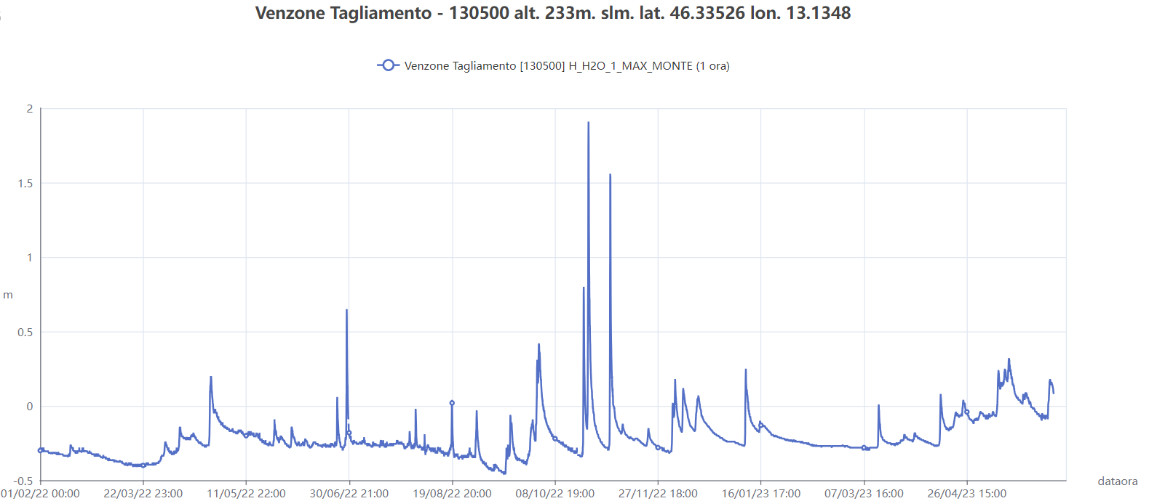
Andamento idrometro Pioverno
Ultime «morbide»
Novembre 2022
Si ritiene che almeno per due settimane, anche in assenza di precipitazioni nel bacino montano, il Tagliamento abbia una portata tale da non rendere necessarie integrazioni da parte di A2A s.p.a.

Slide 9
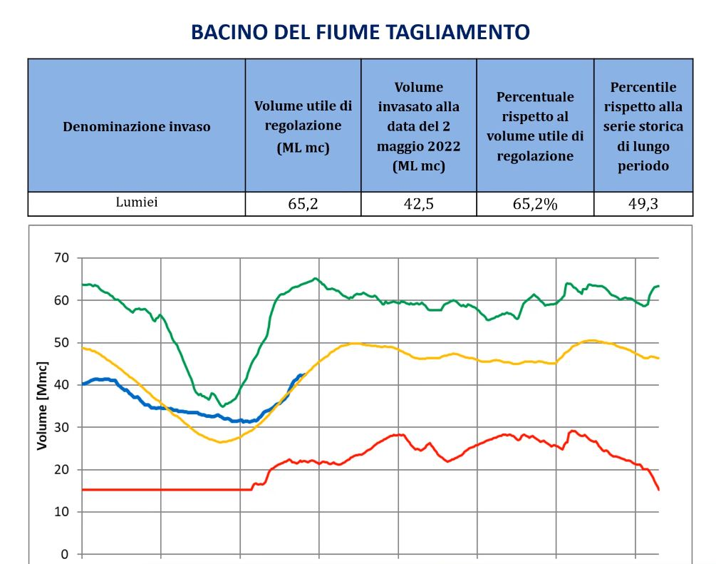
VOLUMI INVASATI
Andamento dei volumi totali di risorsa idrica contenuta nei principali invasi del bacino del fiume Tagliamento, anche rapportati ai valori medi, minimi e massimi osservati nel periodo di riferimento (2003-2022)
A inizio maggio eravamo nella media; le ultime piogge hanno migliorato la situazione.
0

Slide 10
ANDAMENTO DELLE FALDE

Slide 11
A Beano di Codroipo i livelli sono sotto la media (-5 m) e più bassi del 2022
-0,46 m
MEDIA MAGGIO 2023

Slide 12
A Lestizza i livelli sono sotto la media (-3 m) e leggermente più bassi del 2022
MAGGIO 2022
-0,17 m
MAGGIO 2023

Slide 13
A Mortegliano i livelli sono sotto la media (-3 m) ma migliori rispetto al 2022
+0,47 m
MAGGIO 2022
MAGGIO 2023

Slide 14
A Bicinicco i livelli sono sotto la media (- 2m) ma migliori rispetto al 2022
+0,76 m
MAGGIO 2023
MAGGIO 2022

Slide 15
Nel cividalese i livelli sono ancora pesantemente sotto la media (-6 m) ma meglio del 2022 - le oscillazioni sono maggiori
+2,32 m
MAGGIO 2022
MAGGIO 2023

Slide 16
SITUAZIONE E PREVISIONI CAMPAGNA IRRIGUA
AD OGGI LA STAGIONE IRRIGUA 2023 NON HA AVUTO PIENO AVVIO. SONO STATE EFFETTUATE IRRIGAZIONI SPORADICHE PER COLTURE DI PREGIO.
SONO PREVISTE PRECIPITAZIONI, A CARATTERE TEMPORALESCO, ANCHE NEI PROSSIMI GIORNI.
IN BASE ALL’INTENSITÀ E ALLA DISTRIBUZIONE DELLE PRECIPITAZIONI, NONCHÉ ALLA TURNAZIONE (7, 8 O 10 GIORNI) VERRÀ VALUTATA L’ACCENSIONE GRADUALE DEGLI IMPIANTI

Slide 17
GRAZIE PER L’ATTENZIONE
Ing. Stefano Bongiovanni
Direttore Generale aggiunto e Direttore Tecnico
Email: s.bongiovanni@bonificafriulana.it

